Slide 1
To Do
Mészáros Csaba Kisjuhász Roland

Slide 2
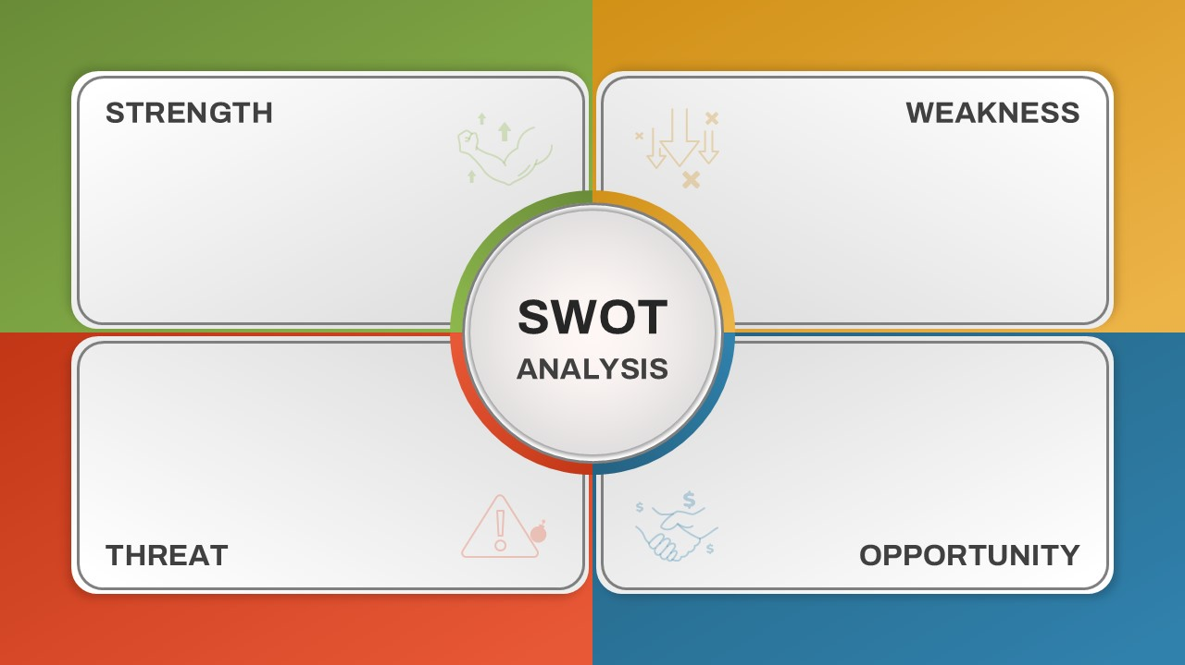
SWOT-analízis
Csapatmunka
Tapasztalat
Lustaság
Szorgalom
Javascript tapasztalat
AI használat

Slide 3
Csapatmunka
A feladat során megosztottuk egymással az ötleteinket, és közösen döntöttünk arról, hogy mi kerüljön bele az
Hatékonyabban tudtunk együtt dolgozni, és mindenki hozzájárult a feladat sikeres megoldásához. elemzésbe.

Slide 4
Munka megosztás
Csaba: HTML kód és megvalósítás
Roli: Tervezés és dokumentáció

Slide 5
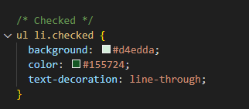
Snipet 1

Slide 6
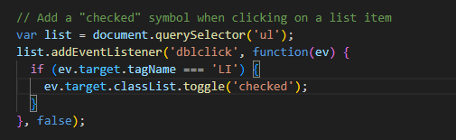
Snipet 2

Slide 7


Slide 8
VÉGE

